Slide 1
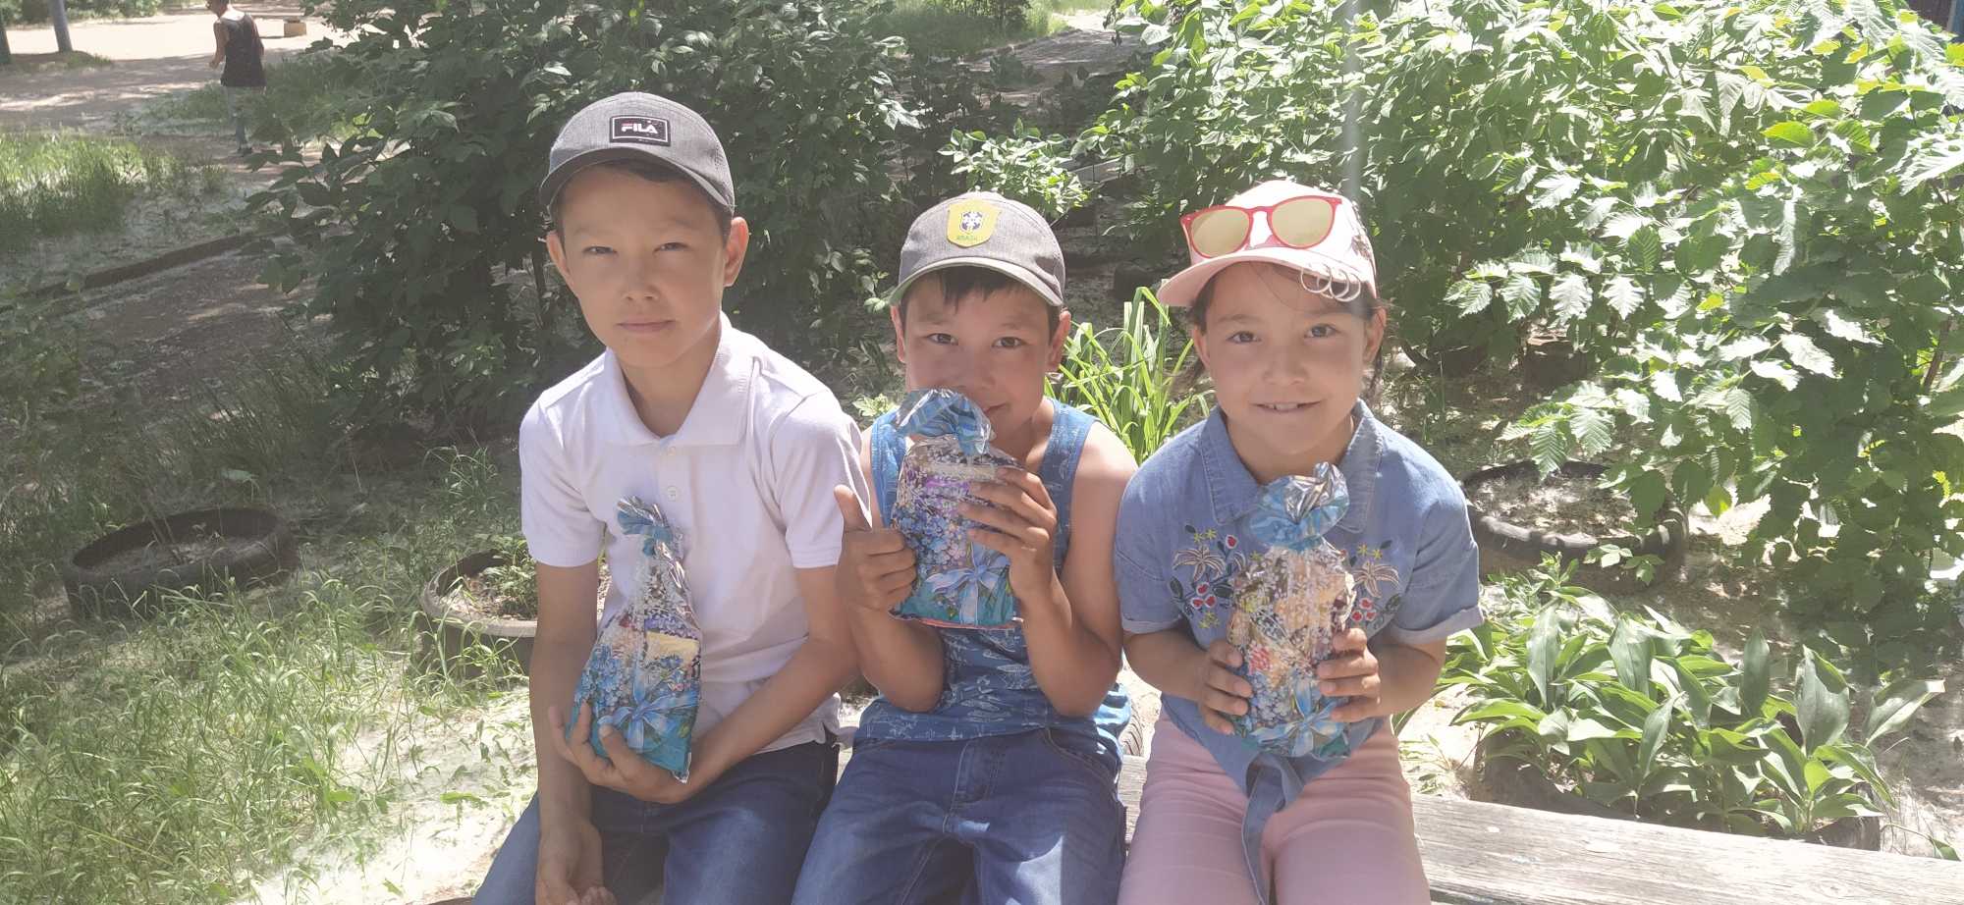
1 маусымда "Балаларды қорғау күні" балаларға әлеуметтік жағынан осал топтардан тәтті қорапшалар ұйымдастырылды.

Slide 2
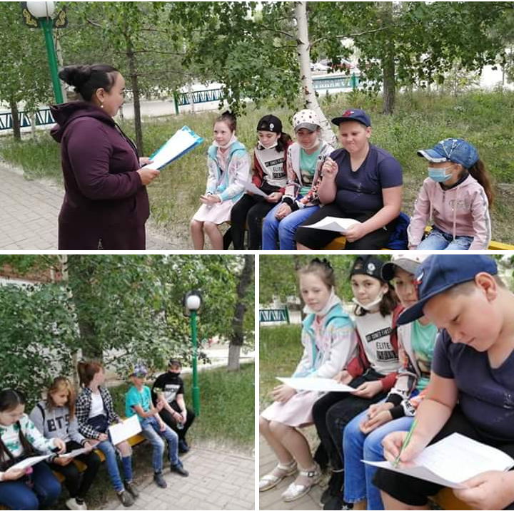
3 маусымда «Ұлттық ақпараттық компания балалар еңбегін пайдалануға қарсы 12 күн күрес» шеңберінде және құқық бұзушылықтың алдын алу шеңберінде оқушылармен" мен және Заң " құқықтық ойыны өткізілді.педагог С. З. Шермағанбетова

Slide 3
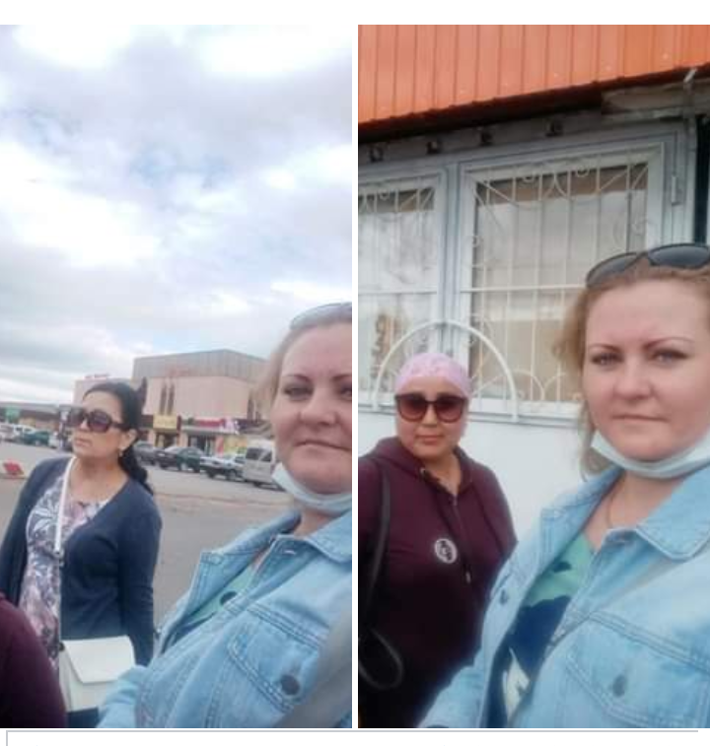
4 маусымда Ұлттық ақпараттық компания «Балалар еңбегін пайдалануға қарсы күн" шеңберінде құрамында директордың ТЖ жөніндегі орынбасары, психолог және әлеуметтік педагог бар комиссия қала және қолайсыз отбасылар бойынша рейдтік іс-шаралар өткізді

Slide 4
4 маусымда «Балалар еңбегін пайдалануға қарсы 12 күн күрес" ұлттық ақпараттық компаниясы шеңберінде "судағы қауіпсіз тәртіп"және "жазғы демалыс кезіндегі тәртіп ережелері" жадынамалар әзірленді

Slide 5
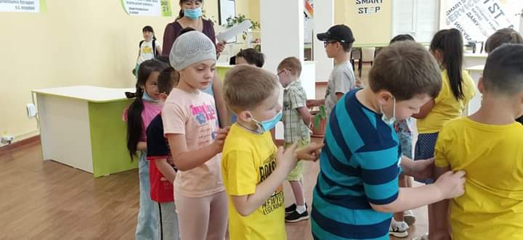
9 маусымда ОӨК экскурсия ұйымдастырылды. Робототехника және психологиялық жеңілдету.

Slide 6
Бейіндік аусым. Әлеуметтік педагог сынып жетекшісімен бірге тәуекел тобындағы тұрған оқушының тұрғылықты жеріне барып , су айдынында тәртіп ережелері бойынша,құқық бұзушылықтың алдын алу бойынша, жаз мезгілінде тәртіп ережелері бойынша профилактикалық әңгіме өткізді

Slide 7
Шығармашылық шеберхана ұйымдастырылды. Балалар аналарға ашық хат жасады..

Slide 8
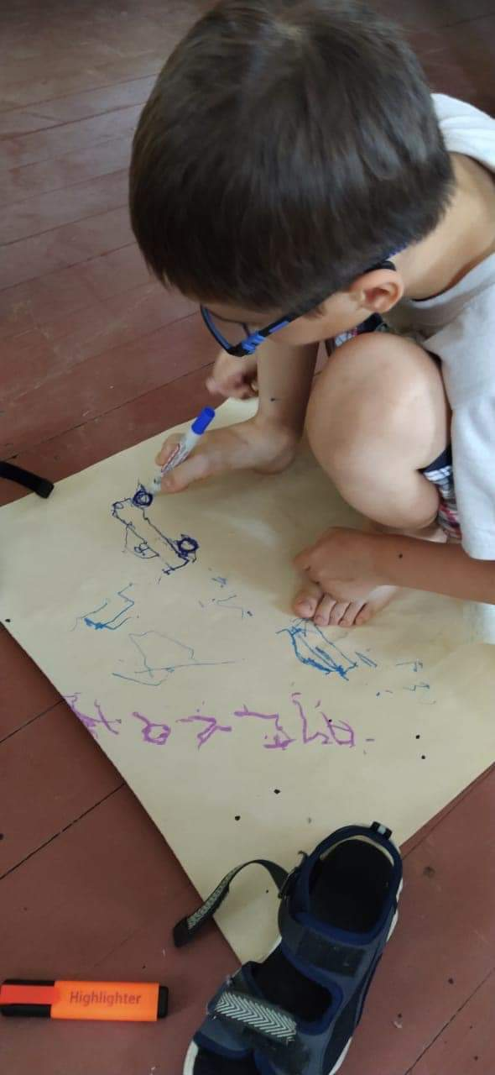
Балалар сурет салуды ұнатады.Олар бәрі жақсы болғанда және сәтсіздікке ұшыраса, ренжімейді. Балалар әлеуметтік педагогпен бірге дәстүрлі емес әдіс-аяқпен сурет салды. Бұл техника еркіндік сезімін береді, көтеріңкі эмоционалдық көңіл-күй қалыптастырады.

